Slide 1




UNIVERSIDAD AUTONOMA DEL ESTADO DE MÉXICO
LICENCIATURA EN TURISMO
ORGANIZACIÓN MUNDIAL DEL TURISMO
CÓDIGO ÉTICO MUNDIAL PARA EL TURISMO
ORGANIZACIÓN DE NACIONES UNIDAS
TURISMO: UNIFICADOR DE PUEBLOS
CENTRO UNIVERSITARIO UAEM ZUMPANGO

Slide 2

UNIVERSIDAD AUTONOMA DEL ESTADO DE MÉXICO
PORTADA DE IDENTIFICACIÓN:
UNIVERSIDAD AUTÓNOMA DEL ESTADO DE MÉXICO
CÓDIGO ÉTICO MUNDIAL PARA EL TURISMO PARA LA UNIDAD DE APRENDIZAJE PROYECCIÓN Y ÉTICA PROFESIONAL
IMPARTIDA EN LA LICENCIATURA EN TURISMO
EN EL CENTRO UNIVERSITARIO UAEM ZUMPANGO
LIC. MARIA CANDELARIA MONICA NIEMBRO GAONA
LICENCIATURA EN TURISMO
TURISMO: UNIFICADOR DE PUEBLOS
CENTRO UNIVERSITARIO UAEM ZUMPANGO

Slide 3
UNIVERSIDAD AUTONOMA DEL ESTADO DE MÉXICO
EL MATERIAL ES INEDITO
Entendiendo por ello que este material aún no ha sido publicado.
EL MATERIAL ES ORIGINAL
Es decir, que no es copia ni imitación de algún otro material, es fruto de la creación espontanea distinguiéndose por su calidad.
El documento que se toma como referencia es el CÓDIGO ÉTICO MUNDIAL PARA EL TURISMO DE LA ORGANIZACIÓN MUNDIAL DEL TURISMO, realizado en Santiago de Chile el día 01 de octubre de 1999.
LICENCIATURA EN TURISMO
TURISMO: UNIFICADOR DE PUEBLOS
CENTRO UNIVERSITARIO UAEM ZUMPANGO

Slide 4
UNIVERSIDAD AUTONOMA DEL ESTADO DE MÉXICO
LICENCIATURA EN TURISMO
Este material presentado responde a una parte del programa de estudios de la Unidad de Aprendizaje de Proyección y Ética Profesional, en particular a la unidad 3, denominada: La ética profesional en el turismo.
TURISMO: UNIFICADOR DE PUEBLOS
CENTRO UNIVERSITARIO UAEM ZUMPANGO

Slide 5
UNIVERSIDAD AUTONOMA DEL ESTADO DE MÉXICO
LOS OBJETIVOS
LICENCIATURA EN TURISMO
Unidad de aprendizaje es:
Unidad 3 es:
Identificar y caracterizar la ética profesional en el sector turismo.
Valorar la importancia de la conducta profesional en la formación integral del licenciado en turismo
Tomar conciencia de los actos éticos y morales como profesional del turismo, en el desempeño de su función social
TURISMO: UNIFICADOR DE PUEBLOS
CONTENIDOS:
Código Ético Mundial Del Turismo.
CENTRO UNIVERSITARIO UAEM ZUMPANGO

Slide 6
UNIVERSIDAD AUTONOMA DEL ESTADO DE MÉXICO
GUION EXPLICATIVO PARA EL EMPLEO DEL MATERIAL
Este material responde a la clasificación de visual proyectable y tiene como objetivo apoyar a los alumnos de quinto semestre a visualizar el CÓDIGO ÉTICO MUNDIAL PARA EL TURISMO.
Esta presentación es para la unidad de aprendizaje Proyección y ética profesional, en la particular para la unidad número tres cuyo objetivo es Tomar conciencia de los actos éticos y morales como profesional del turismo, en el desempeño de su función social.
LICENCIATURA EN TURISMO
TURISMO: UNIFICADOR DE PUEBLOS
CENTRO UNIVERSITARIO UAEM ZUMPANGO

Slide 7
UNIVERSIDAD AUTONOMA DEL ESTADO DE MÉXICO
GUION EXPLICATIVO PARA EL EMPLEO DEL MATERIAL
LICENCIATURA EN TURISMO
Las referencias están localizadas al final del material, donde pueden profundizar mas en le tema.
Cuatro horas es el tiempo aproximado con el que se trabaja el presente material.
Para la explicación de cada una de las diapositivas es indispensable conocer el documento, Código Ético Mundial para el turismo de la OMT.
TURISMO: UNIFICADOR DE PUEBLOS
CENTRO UNIVERSITARIO UAEM ZUMPANGO

Slide 8

PROYECCIÓN Y ÉTICA PROFESIONAL - CÓDIGO ÉTICO MUNDIAL PARA EL TURISMO
Diapositiva 1
SANTIAGO DE CHILE, 1 DE OCTUBRE DE 1999.

Slide 9
PROYECCIÓN Y ÉTICA PROFESINAL - CÓDIGO DE ÉTICA PARA EL TURISMO
Diapositiva 2
PROYECCIÓN Y ÉTICA PROFESIONAL - CÓDIGO ÉTICO MUNDIAL PARA EL TURISMO
REAFIRMANOS EL DERECHO AL TURISMO Y A LA LIBERTAD DEL DE DESPLAZAMIENTO TURÍSTICO
1929
CONVENIO DE VARSOVIA SOBRE EL TRANSPORTE AÉREO
1948
DECLARACIÓN UNIVERSAL DE LOS DERECHOS HUMANOS
1944
CONVENIO INTERNACIONAL DE CHICAGO SOBRE AVIACIÓN CIVIL
TOKIO. LA HAYA, Y MONTREAL
1954
CONVENCIÓN SOBRE LAS FACILIDADES ADUANERAS PARA EL TURISMO
1966
PACTO INTERNACIONAL DE DERECHOS ECONÓMICOS, SOCIALES Y CULTURALES
1966
PACTO INTERNACIONAL DE DECHOS CIVILES Y PÓLITICOS

Slide 10
PROYECCIÓN Y ÉTICA PROFESIONAL - CÓDIGO DE ETICA PARA EL TURISMO
Diapositiva 3
PROYECCIÓN Y ÉTICA PROFESIONAL - CÓDIGO ÉTICO MUNDIAL PARA EL TURISMO
REAFIRMANOS EL DERECHO AL TURISMO Y A LA LIBERTAD DEL DE DESPLAZAMIENTO TURÍSTICO
1980
DECLARACIÓN DE MANILA SOBRE EL TURISMO MUNDIAL
1989
CONVENCIÓN SOBRE LOS DERECHOS DEL NIÑO
1985
RESOLUCIÓN DE LA VI ASAMBLEA GENERAL DE LA OMT Y LA CARTA DEL TURISMO Y EL CÓDIGO DEL TURISTA
1992
DECLARACIÓN DE RIO DE JANEIRO SOBRE EL MEDIO AMBIENTE Y DESARROLLO
1991
RESOLUCIÓN DE LA IX ASAMBLEA GENERAL DE LA OMT, SEGURIDAD DE LOS TURISTAS
1994
ACUERDO GENERAL SOBRE EL COMERCIO DE SERVICIOS

Slide 11
PROYECCIÓN Y ÉTICA PROFESIONAL - CÓDIGO DE ETICA PARA EL TURISMO
Diapositiva 4
PROYECCIÓN Y ÉTICA PROFESIONAL - CÓDIGO ÉTICO MUNDIAL PARA EL TURISMO
1995
CONVENIO SOBRE LA DIVERSIDAD BIOLOGICA
1996
DECLARACION DE ESTOCOLMO CONTRA LA EXPLOTACION SEXUAL COMERCIAL DE LOS NIÑOS
1997
DECLARACIÓN DE MANILA SOBRE LOS EFECTOS SOCIALES DEL TURISMO
Convenios y recomendaciones adoptados por la Organización Internacional del Trabajo en relación con los convenios colectivos, la prohibición del trabajo forzoso y del trabajo infantil, la defensa de los derechos de los pueblos autóctonos, la igualdad de trato y la no discriminación en el trabajo

Slide 12
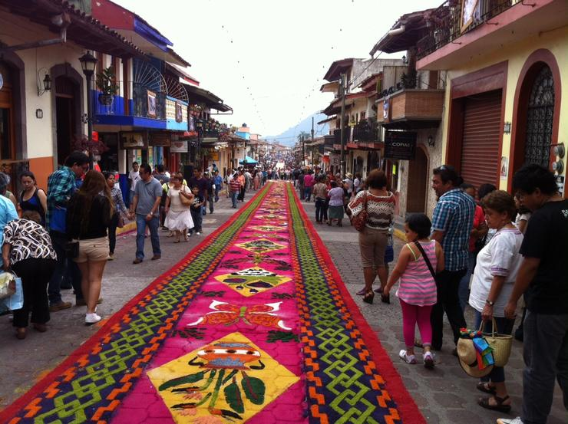
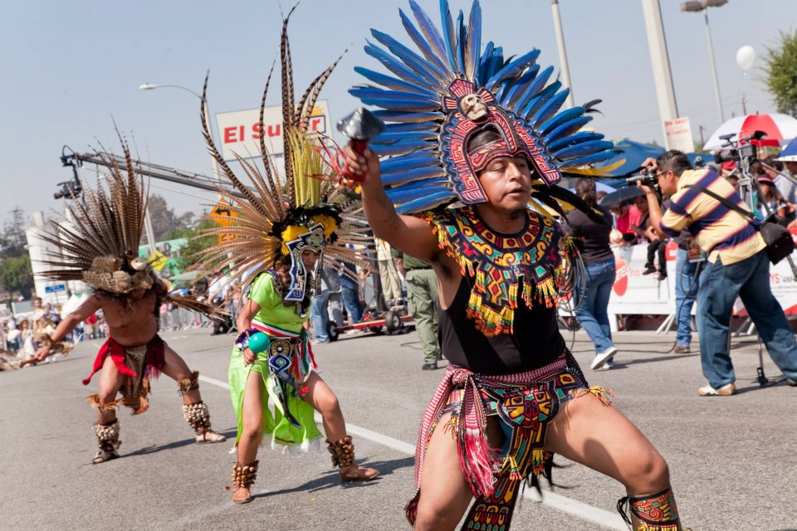
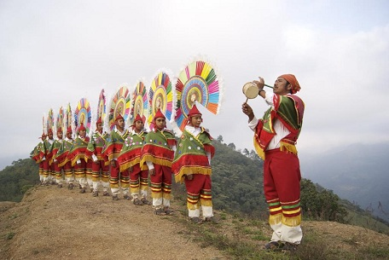
PROYECCIÓN Y ÉTICA PROFESIONAL - CÓDIGO ÉTICO MUNDIAL PARA EL TURISMO
Diapositiva 5
PROYECCIÓN Y ÉTICA PROFESIONAL - CÓDIGO DE ETICA PARA EL TURISMO
Artículo 1. Contribución del turismo al entendimiento y al respeto mutuos entre hombres y sociedades
1. Las tradiciones y prácticas sociales y culturales de todos los pueblos y poblaciones autóctonas, reconociendo su riqueza.
2. Respeto a sus leyes y costumbres de las comunidades receptoras

Slide 13
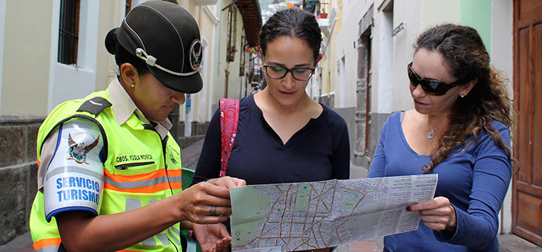

PROYECCIÓN Y ÉTICA PROFESIONAL - CÓDIGO DE ETICA PARA EL TURISMO
Diapositiva 6
PROYECCIÓN Y ÉTICA PROFESIONAL - CÓDIGO ÉTICO MUNDIAL PARA EL TURISMO
Artículo 1. Contribución del turismo al entendimiento y al respeto mutuos entre hombres y sociedades.
3. Recibimiento hospitalario de los turistas.
4. Asegurar la protección de los turistas y visitantes y de sus bienes.

Slide 14


PROYECCIÓN Y ÉTICA PROFESIONAL - CÓDIGO DE ETICA PARA EL TURISMO
Diapositiva 7
PROYECCIÓN Y ÉTICA PROFESIONAL - CÓDIGO ÉTICO MUNDIAL PARA EL TURISMO
Articulo 1. Contribución del turismo al entendimiento y al respeto mutuos entre hombres y sociedades
5. los turistas evitarán todo acto criminal o considerado delictivo por las leyes del país que visiten.
6. recabar información, desde antes de su salida, de las características del país a visitar.

Slide 15

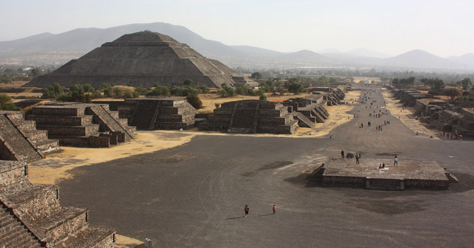
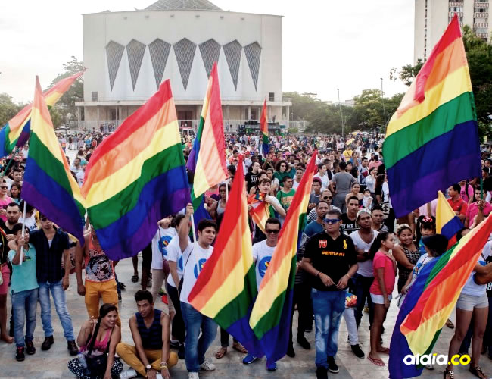
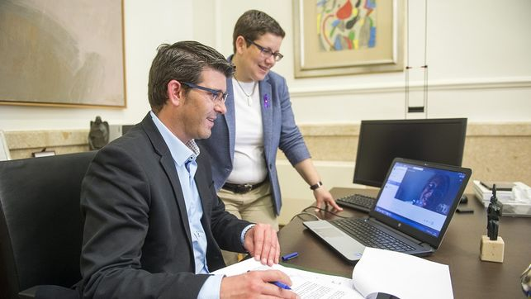
PROYECCIÓN Y ÉTICA PROFESIONAL - CÓDIGO DE ETICA PARA EL TURISMO
Diapositiva 8
PROYECCIÓN Y ÉTICA PROFESIONAL - CÓDIGO ÉTICO MUNDIAL PARA EL TURISMO
Articulo 2. El turismo, instrumento de desarrollo personal y colectivo
1. El turismo, es descanso, diversión, deporte, cultura y naturaleza.
2. La igualdad de hombres y mujeres.

Slide 16

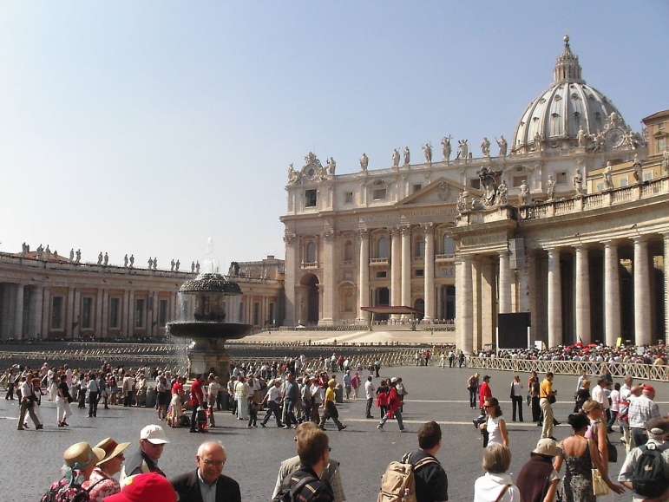
PROYECCIÓN Y ÉTICA PROFESIONAL - CÓDIGO DE ETICA PARA EL TURISMO
Diapositiva 9
PROYECCIÓN Y ÉTICA PROFESIONAL - CÓDIGO ÉTICO MUNDIAL PARA EL TURISMO
Articulo 2. El turismo, instrumento de desarrollo personal y colectivo
3. La explotación de seres humanos, constituye una negación de su esencia del turismo.
4. Los desplazamientos por motivos de religión, salud, educación e intercambio cultural o lingüístico son formas de turismo.

Slide 17
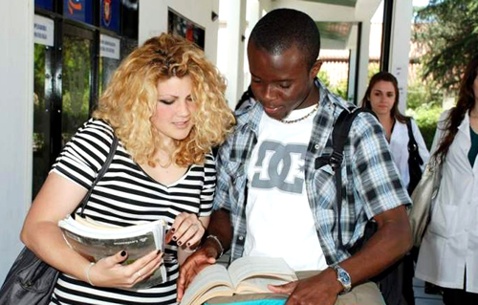
PROYECCIÓN Y ÉTICA PROFESIONAL - CÓDIGO DE ETICA PARA EL TURISMO
Diapositiva 10
PROYECCIÓN Y ÉTICA PROFESIONAL - CÓDIGO ÉTICO MUNDIAL PARA EL TURISMO
Articulo 2. El turismo, instrumento de desarrollo personal y colectivo
5. La introducción en los programas de estudios de la enseñanza del valor de los intercambios turísticos.

Slide 18



PROYECCIÓN Y ÉTICA PROFESIONAL - CÓDIGO DE ETICA PARA EL TURISMO
Diapositiva 11
PROYECCIÓN Y ÉTICA PROFESIONAL - CÓDIGO ÉTICO MUNDIAL PARA EL TURISMO
Articulo 3. El turismo, factor de desarrollo sostenible
1. Salvaguardar el medio ambiente y los recursos naturales.
2. Las autoridades públicas nacionales, regionales y locales favorecerán e incentivarán todas las modalidades de desarrollo turístico que permitan ahorrar recursos naturales

Slide 19

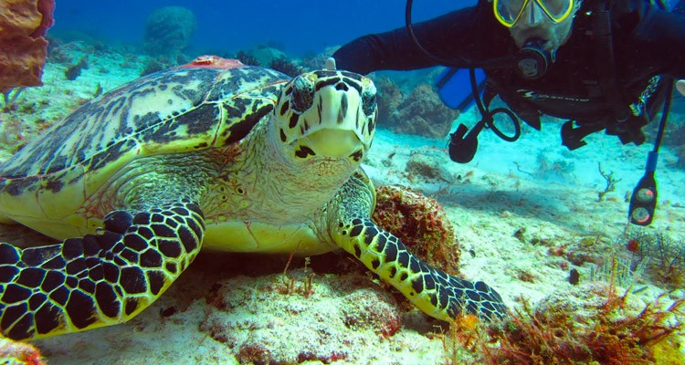
PROYECCIÓN Y ÉTICA PROFESIONAL - CÓDIGO DE ETICA PARA EL TURISMO
Diapositiva 12
PROYECCIÓN Y ÉTICA PROFESIONAL - CÓDIGO ÉTICO MUNDIAL PARA EL TURISMO
Articulo 3. El turismo, factor de desarrollo sostenible
3. Distribuir en el tiempo y en el espacio los movimientos de turistas
4. Se programarán las actividades turísticas de forma que se proteja el patrimonio natural y las especies en peligro de la fauna y de la flora silvestre.

Slide 20
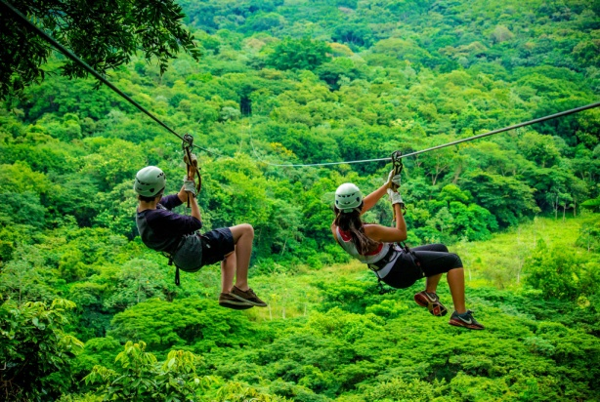
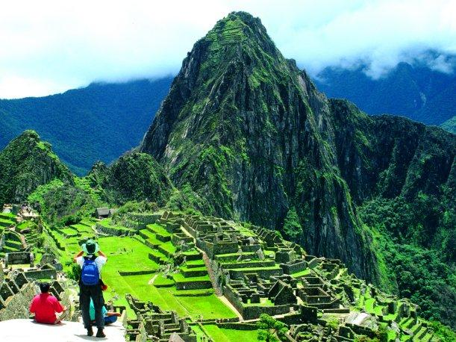


PROYECCIÓN Y ÉTICA PROFESIONAL - CÓDIGO DE ETICA PARA EL TURISMO
Diapositiva 13
PROYECCIÓN Y ÉTICA PROFESIONAL - CÓDIGO ÉTICO MUNDIAL PARA EL TURISMO
Articulo 3. El turismo, factor de desarrollo sostenible
5. Respeto al patrimonio natural y a la población local.

Slide 21
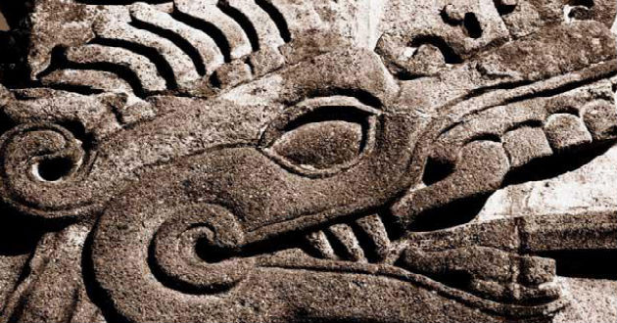
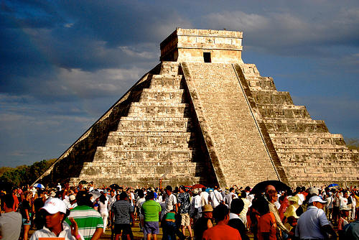
PROYECCIÓN Y ÉTICA PROFESIONAL - CÓDIGO DE ETICA PARA EL TURISMO
Diapositiva 14
PROYECCIÓN Y ÉTICA PROFESIONAL - CÓDIGO ÉTICO MUNDIAL PARA EL TURISMO
Articulo 4. El turismo, factor de aprovechamiento y enriquecimiento del patrimonio cultural de la humanidad
1. Los recursos turísticos pertenecen al patrimonio común de la humanidad.
2. respeto al patrimonio artístico, arqueológico y cultural, que deben proteger y transmitir a las generaciones futuras.

Slide 22
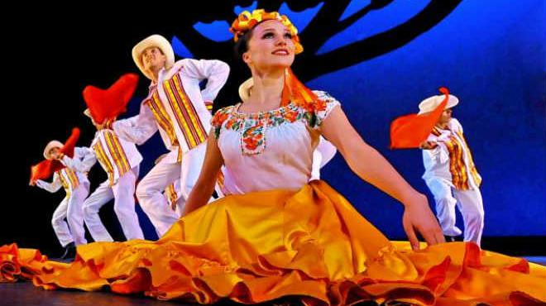
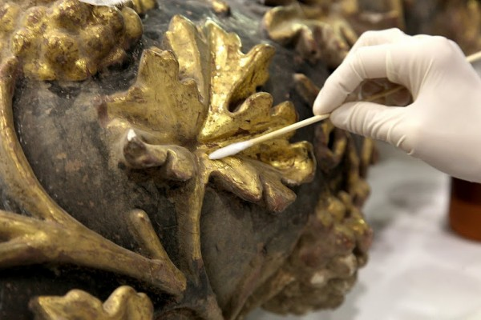
PROYECCIÓN Y ÉTICA PROFESIONAL - CÓDIGO DE ETICA PARA EL TURISMO
Diapositiva 15
PROYECCIÓN Y ÉTICA PROFESIONAL - CÓDIGO ÉTICO MUNDIAL PARA EL TURISMO
Articulo 4. El turismo, factor de aprovechamiento y enriquecimiento del patrimonio cultural de la humanidad
3. Los recursos de los sitios y monumentos culturales habrían de asignarse al mantenimiento, a la protección, a la mejora y al enriquecimiento de ese patrimonio.
4. La actividad turística es para el florecimiento de la producción cultural, artesanal y del folklore.

Slide 23
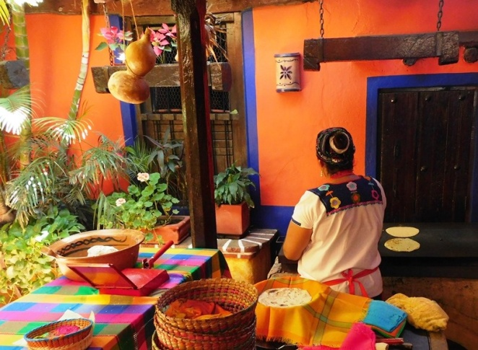
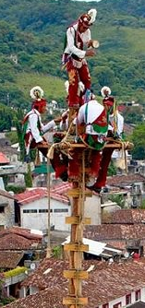
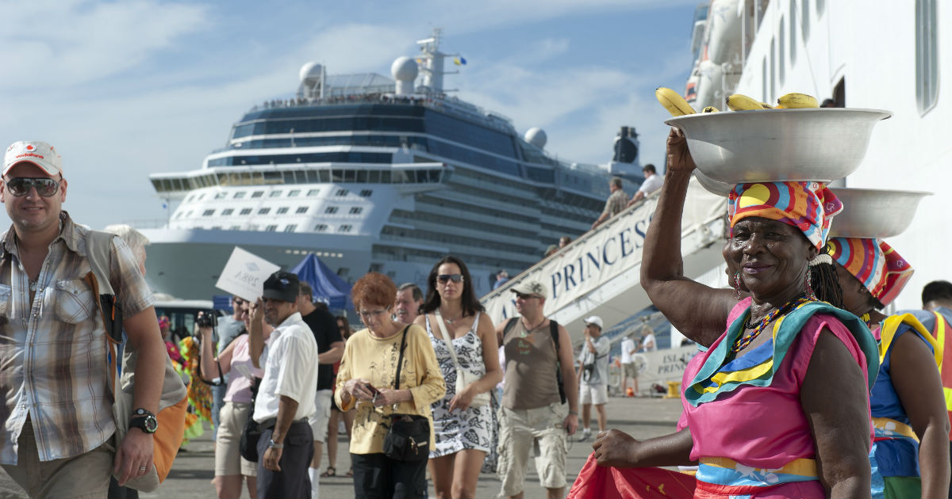
PROYECCIÓN Y ÉTICA PROFESIONAL - CÓDIGO DE ETICA PARA EL TURISMO
Diapositiva 16
PROYECCIÓN Y ÉTICA PROFESIONAL - CÓDIGO ÉTICO MUNDIAL PARA EL TURISMO
Articulo 5. El turismo, actividad beneficiosa para los países y las comunidades de destino
1. Las poblaciones y comunidades locales se asociarán a las actividades turísticas y tendrán una participación equitativa.
2. Las políticas turísticas se organizarán para mejorar el nivel de vida de la población de las regiones

Slide 24
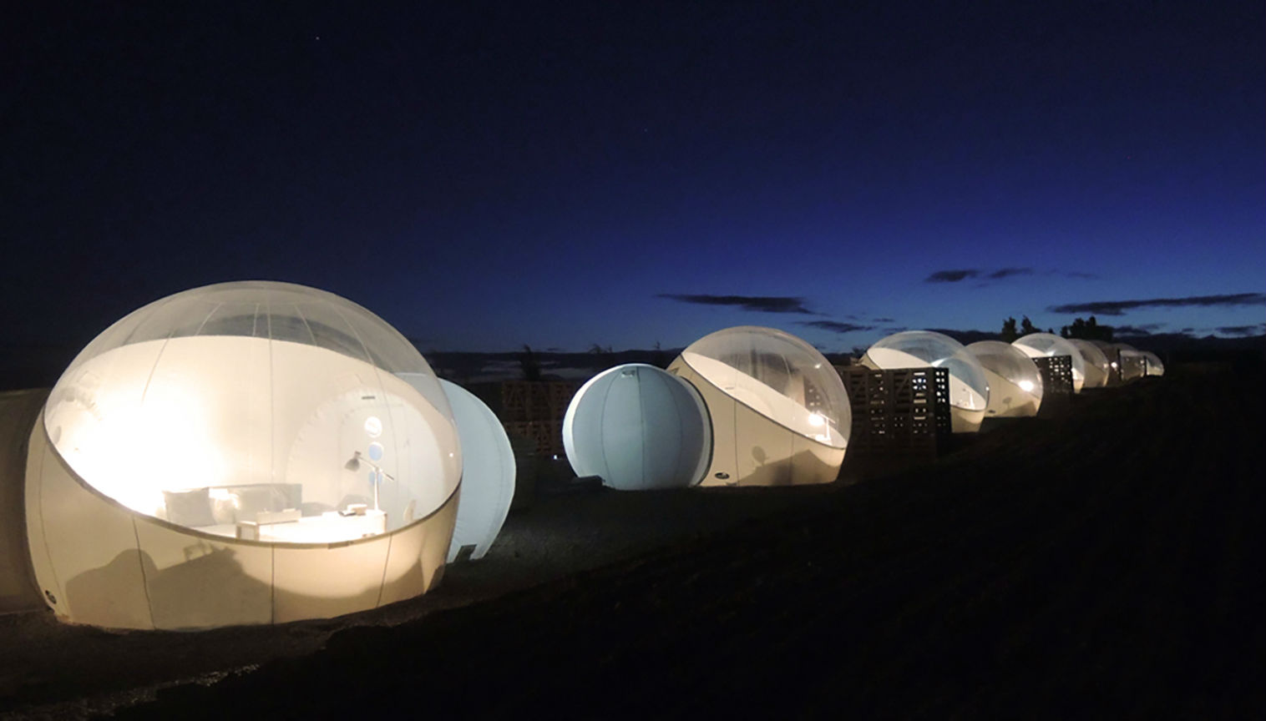
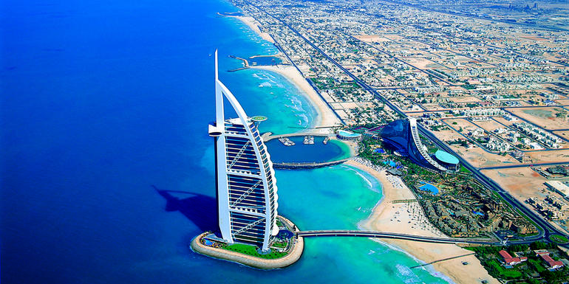
PROYECCIÓN Y ÉTICA PROFESIONAL - CÓDIGO DE ETICA PARA EL TURISMO
Diapositiva 17
PROYECCIÓN Y ÉTICA PROFESIONAL - CÓDIGO ÉTICO MUNDIAL PARA EL TURISMO
Articulo 5. El turismo, actividad beneficiosa para los países y las comunidades de destino
3. Atención en zonas litorales y de los territorios insulares, así como de zonas rurales y de montaña, donde el turismo es las escaso
4. llevar a cabo estudios de impacto de sus proyectos de desarrollo en el entorno y en los medios naturales.

Slide 25
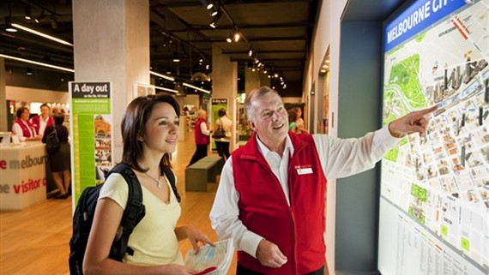
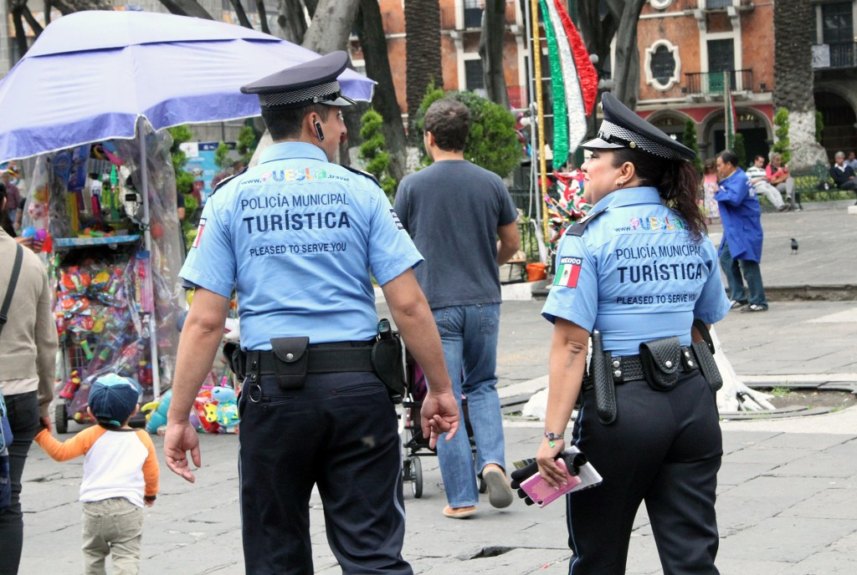
PROYECCIÓN Y ÉTICA PROFESIONAL - CÓDIGO DE ETICA PARA EL TURISMO
Diapositiva 18
PROYECCIÓN Y ÉTICA PROFESIONAL - CÓDIGO ÉTICO MUNDIAL PARA EL TURISMO
Articulo 6. Obligaciones de los agentes del desarrollo turístico
1. Facilitar a los turistas una información objetiva y veraz de destino y de las condiciones de viaje, recepción y estancia.
2. Los profesionales del turismo velarán por la seguridad, la prevención de accidentes, la protección sanitaria y la higiene alimentaria de los turistas

Slide 26
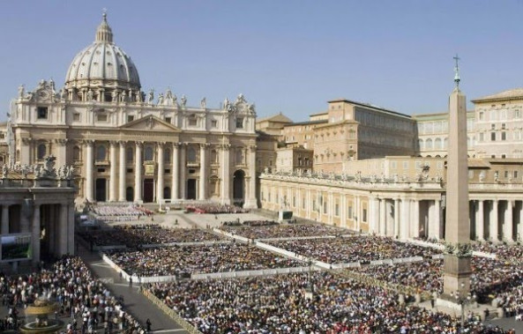

PROYECCIÓN Y ÉTICA PROFESIONAL - CÓDIGO DE ETICA PARA EL TURISMO
Diapositiva 19
PROYECCIÓN Y ÉTICA PROFESIONAL - CÓDIGO ÉTICO MUNDIAL PARA EL TURISMO
Articulo 6. Obligaciones de los agentes del desarrollo turístico
3. Los profesionales del turismo permitirán sus prácticas religiosas del turista.
4. las autoridades públicas de los Estados de origen y de los países de destino velarán por el establecimiento de los mecanismos para la repatriación de los turistas.

Slide 27

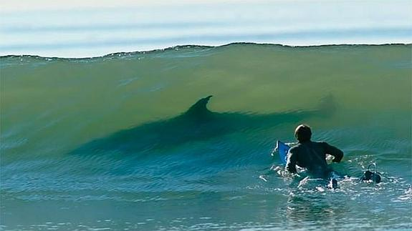
PROYECCIÓN Y ÉTICA PROFESIONAL - CÓDIGO DE ÉTICA PARA EL TURISMO
Diapositiva 20
PROYECCIÓN Y ÉTICA PROFESIONAL - CÓDIGO ÉTICO MUNDIAL PARA EL TURISMO
Articulo 6. Obligaciones de los agentes del desarrollo turístico
5. Los Gobiernos tienen el derecho de informar a sus ciudadanos de las condiciones difíciles y peligros de los desplazamientos al extranjero.
6. la prensa especializada en turismo difundirán una información veraz y equilibrada de acontecimientos que afecten al turismo.

Slide 28
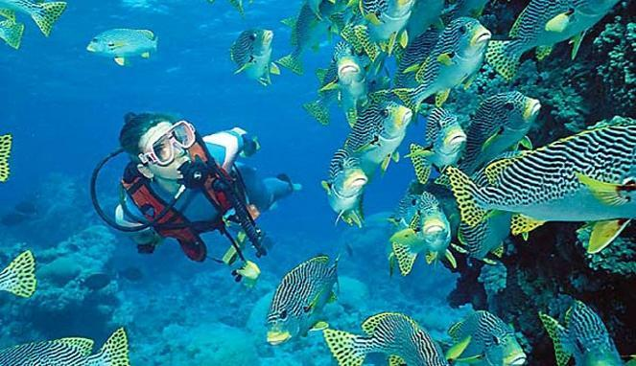
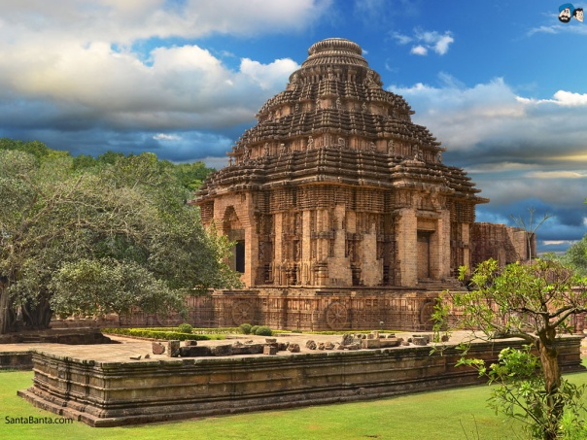
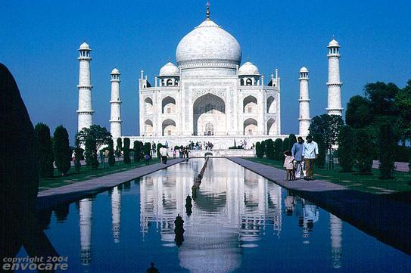


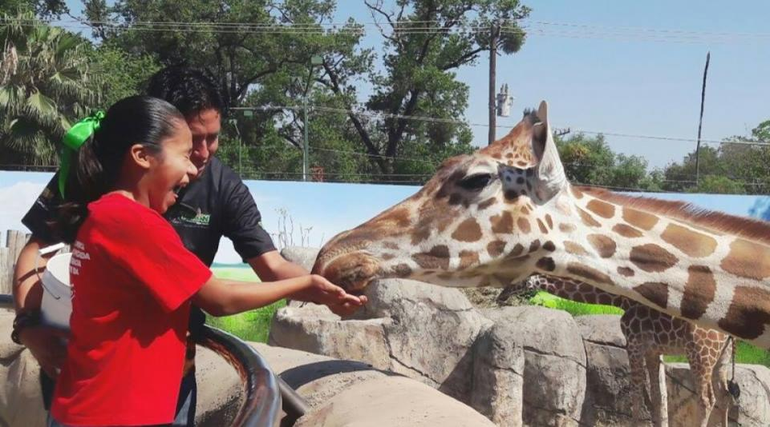
PROYECCIÓN Y ÉTICA PROFESIONAL - CÓDIGO DE ETICA PARA EL TURISMO
Diapositiva 21
PROYECCIÓN Y ÉTICA PROFESIONAL - CÓDIGO ÉTICO MUNDIAL PARA EL TURISMO
Articulo 7. Derecho al turismo
1. descubrimiento de las riquezas de nuestro mundo
2. El derecho al turismo para todos.

Slide 29
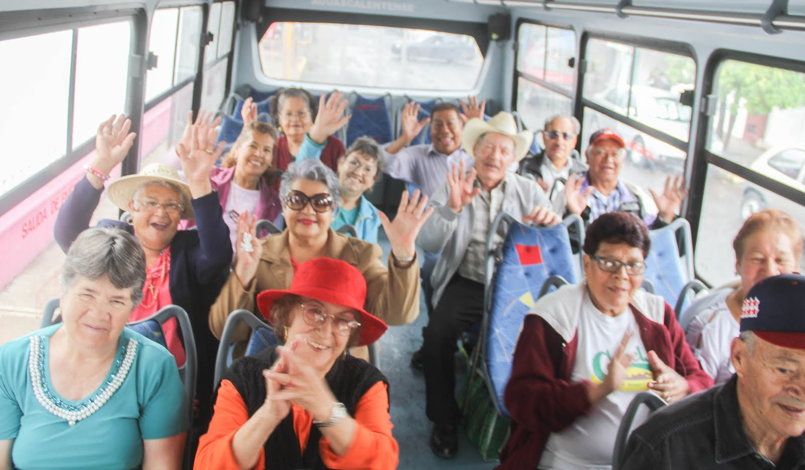


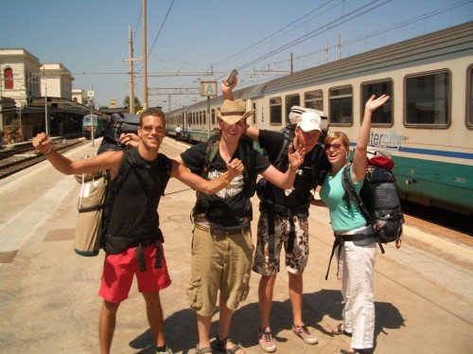
PROYECCIÓN Y ÉTICA PROFESIONAL - CÓDIGO DE ETICA PARA EL TURISMO
Diapositiva 23
PROYECCIÓN Y ÉTICA PROFESIONAL - CÓDIGO ÉTICO MUNDIAL PARA EL TURISMO
Articulo 7. Derecho al turismo
3. autoridades públicas desarrollarán el turismo social, y el turismo asociativo
4. Se fomentará el turismo para familias, jóvenes, estudiantes, adultos mayores y minusvalías.

Slide 30
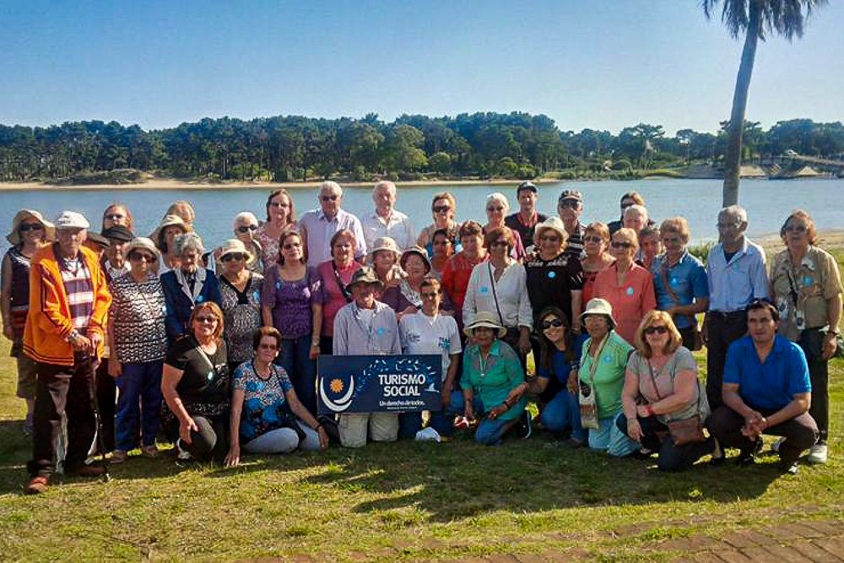
PROYECCIÓN Y ÉTICA PROFESIONAL - CÓDIGO DE ETICA PARA EL TURISMO
Diapositiva 24
PROYECCIÓN Y ÉTICA PROFESIONAL - CÓDIGO ÉTICO MUNDIAL PARA EL TURISMO
Articulo 7. Derecho al turismo
3. Con el apoyo de las autoridades públicas, se desarrollará el turismo social, en particular el turismo asociativo, que permite el acceso de la mayoría de los ciudadanos al ocio, a los viajes y a las vacaciones.
4. Se fomentará y se facilitará el turismo de las familias, de los jóvenes y de los estudiantes, de las personas mayores y de las que padecen minusvalías.

Slide 31
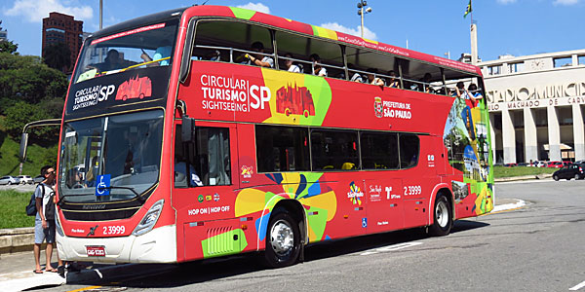

PROYECCIÓN Y ÉTICA PROFESIONAL - CÓDIGO DE ETICA PARA EL TURISMO
Diapositiva 25
PROYECCIÓN Y ÉTICA PROFESIONAL - CÓDIGO ÉTICO MUNDIAL PARA EL TURISMO
Articulo 8. Libertad de desplazamiento turístico
1. Los turistas se beneficiarán de la libertad de circular por el interior de los países que visiten.
2. los turistas y visitantes podrán utilizar todos los medios de comunicación disponibles, interiores y exteriores.

Slide 32


PROYECCIÓN Y ÉTICA PROFESIONAL - CÓDIGO DE ETICA PARA EL TURISMO
Diapositiva 26
PROYECCIÓN Y ÉTICA PROFESIONAL - CÓDIGO ÉTICO MUNDIAL PARA EL TURISMO
Articulo 8. Libertad de desplazamiento turístico
3. Los turistas gozarán de los derechos que los ciudadanos del país que visiten en cuanto a la confidencialidad de los datos.
4. Los procedimientos administrativos se adaptarán para facilitar al máximo la libertad de los viajes y el acceso de las personas.

Slide 33


PROYECCIÓN Y ÉTICA PROFESIONAL - CÓDIGO DE ETICA PARA EL TURISMO
Diapositiva 27
PROYECCIÓN Y ÉTICA PROFESIONAL - CÓDIGO ÉTICO MUNDIAL PARA EL TURISMO
Articulo 8. Libertad de desplazamiento turístico
5. los viajeros podrán disponer de divisas convertibles para sus desplazamientos.

Slide 34


PROYECCIÓN Y ÉTICA PROFESIONAL - CÓDIGO DE ETICA PARA EL TURISMO
Diapositiva 28
PROYECCIÓN Y ÉTICA PROFESIONAL - CÓDIGO ÉTICO MUNDIAL PARA EL TURISMO
Articulo 9. Derechos de los trabajadores y de los empresarios del sector turístico
1. Los derechos fundamentales de los trabajadores asalariados y autónomos del sector turístico.
2. Los trabajadores asalariados y autónomos del sector turístico deber de adquirir una formación inicial y continua adecuada.

Slide 35
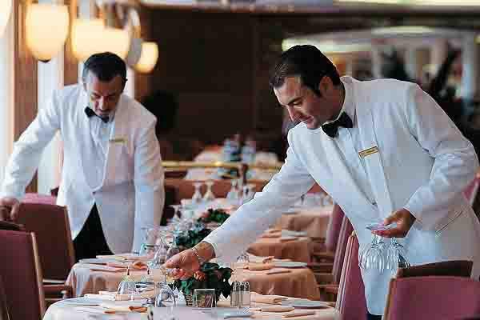
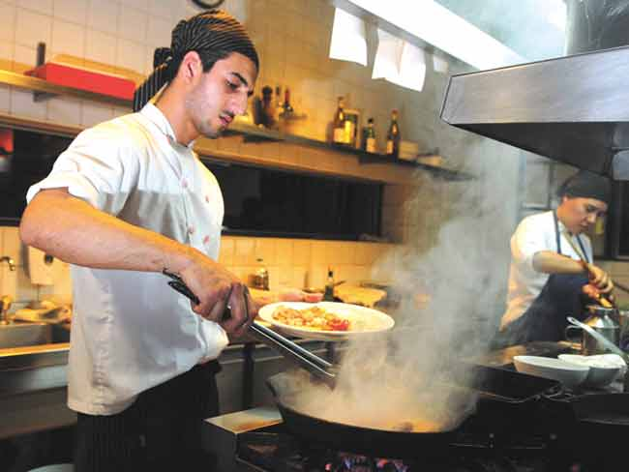
PROYECCIÓN Y ÉTICA PROFESIONAL - CÓDIGO DE ETICA PARA EL TURISMO
Diapositiva 29
PROYECCIÓN Y ÉTICA PROFESIONAL - CÓDIGO ÉTICO MUNDIAL PARA EL TURISMO
Articulo 9. Derechos de los trabajadores y de los empresarios del sector turístico
3. El derecho a ejercer una actividad profesional en el ámbito del turismo
4. Los intercambios de experiencia contribuyen a la expansión del sector turístico mundial.

Slide 36


PROYECCIÓN Y ÉTICA PROFESIONAL - CÓDIGO DE ETICA PARA EL TURISMO
Diapositiva 30
PROYECCIÓN Y ÉTICA PROFESIONAL - CÓDIGO ÉTICO MUNDIAL PARA EL TURISMO
Articulo 9. Derechos de los trabajadores y de los empresarios del sector turístico
4. Los intercambios de experiencia contribuyen a la expansión del sector turístico mundial.
5. Las empresas multinacionales del sector turístico, no abusarán de su posición dominante

Slide 37

PROYECCIÓN Y ÉTICA PROFESIONAL - CÓDIGO DE ETICA PARA EL TURISMO
Diapositiva 31
PROYECCIÓN Y ÉTICA PROFESIONAL - CÓDIGO ÉTICO MUNDIAL PARA EL TURISMO
Articulo 9. Derechos de los trabajadores y de los empresarios del sector turístico
6. Las relaciones equilibradas entre empresas de los países emisores y receptores contribuyen al desarrollo sostenible del turismo

Slide 38

PROYECCIÓN Y ÉTICA PROFESIONAL - CÓDIGO DE ETICA PARA EL TURISMO
Diapositiva 32
PROYECCIÓN Y ÉTICA PROFESIONAL - CÓDIGO ÉTICO MUNDIAL PARA EL TURISMO
Articulo 10. Aplicación de los principios del Código Ético Mundial para el Turismo
1. Los agentes públicos y privados del desarrollo turístico cooperarán en la aplicación de los presentes principios y controlarán su práctica efectiva.
2. Los agentes del desarrollo turístico reconocerán a la Organización Mundial del Turismo, la protección de los derechos humanos, del medio ambiente y de la salud.

Slide 39

PROYECCIÓN Y ÉTICA PROFESIONAL - CÓDIGO DE ETICA PARA EL TURISMO
Diapositiva 33
PROYECCIÓN Y ÉTICA PROFESIONAL - CÓDIGO ÉTICO MUNDIAL PARA EL TURISMO
Articulo 10. Aplicación de los principios del Código Ético Mundial para el Turismo
3. Los mismos agentes manifiestan su intención de someter los litigios relativos a la aplicación o a la interpretación del Código Ético Mundial para el Turismo a un tercer organismo imparcial, denominado Comité Mundial de Ética del Turismo, con fines de conciliación.

Slide 40
PROYECCIÓN Y ÉTICA PROFESIONAL - CÓDIGO DE ETICA PARA EL TURISMO
Diapositiva 34
PROYECCIÓN Y ÉTICA PROFESIONAL - CÓDIGO ÉTICO MUNDIAL PARA EL TURISMO
REFERENCIAS:
https://www.timetoast.com/timelines/desarrollo-turistico-sustentable-86727d98-86a9-4da5-a148-1acf81ba48d3
http://www.cultura.gob.mx/turismocultural/documentos/pdf/codigo_etico_OMT.pdf

